Slide 1

Portfelio optimizavimas Markowitz metodu
Kasparas Valatkevičius
VU MIF 2022

Slide 2
Tikslas
Pagal keturių įmonių istorines akcijų kainas laikotarpiu tarp 2019 birželio 1 ir 2022 lapkričio 10 dienų siekiama sudaryti optimalų investicinį portfelį.
Tiriamos įmonės – Ekspress Grupp, HansaMatrix, Tallinna Sadam, Tallina Vesi.

Slide 3

Ekspress Grupp
Ekspress Grupp yra daugiametė estų žiniasklaidos bendrovė veikianti Baltijos šalyse.
Ekspress Grupp priklauso penkios žiniasklaidos įmonės, kelios interneto svetainės ir skaitmeninių pramogų įmonės.
Lietuvoje gali būti žinoma kaip portalo Delfi savininkė.

Slide 4

HansaMatrix
Latvių aukštųjų technologijų bendrovė. Veikia pramoninių sistemų, duomenų tinklo infrastruktūros, daiktų, medicinos ir B2B (verslas-verslui) rinkos segmentuose.
Pagrindiniai verslo klientai Baltijos šalyse ir Skandinavijoje.

Slide 5

Tallinna Sadam
Vienas didžiausių uostų kompleksų Baltijos jūroje, užsiimantis keleiviniu, krovininiu plukdymu, keltų operavimu ir netgi nekilnojamu turtu.
Keturių uostų Estijoje savininkė iš kurių du specializuoti keleiviniams, kiti du krovininiams laivams.

Slide 6

Tallinna Vesi
Didžiausia Estijoje vandentiekio įmonė, tiekianti geriamą vandenį ir nuotekų paslaugas, vamzdynų konstravimo, transportavimo paslaugas.

Slide 7
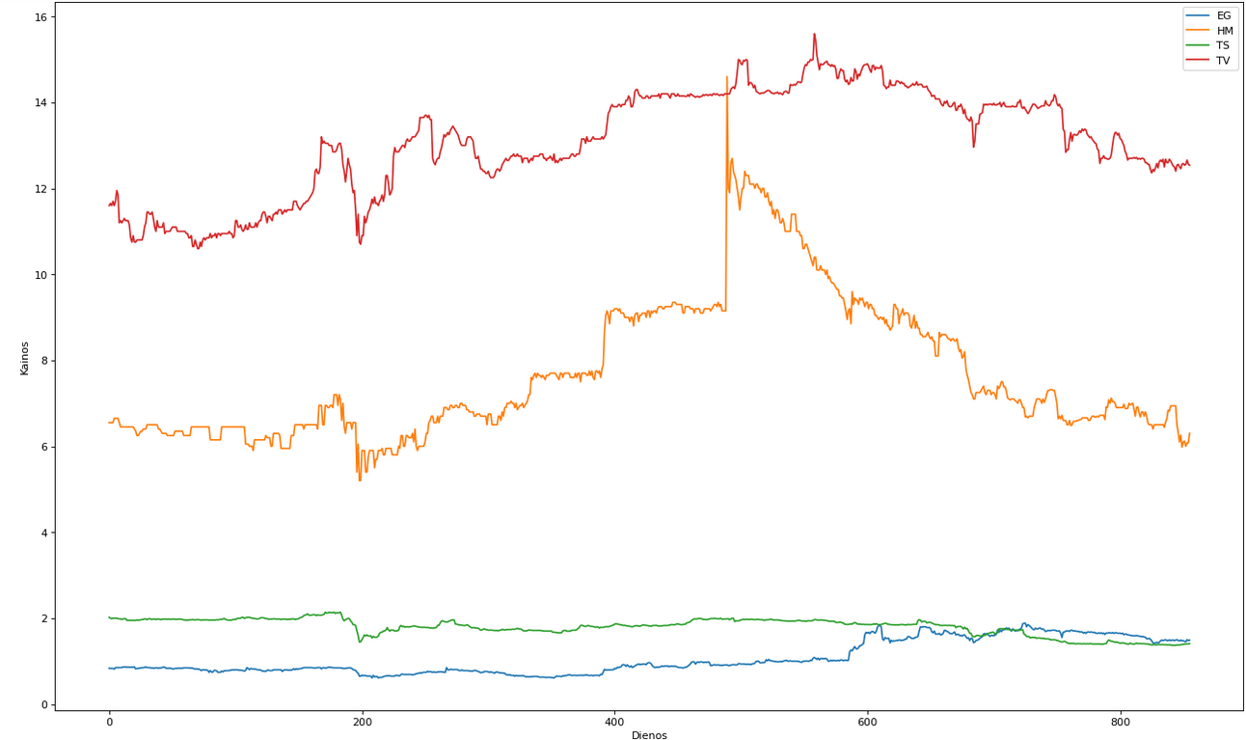
Akcijų kainos nagrinėjamu laikotarpiu

Slide 8
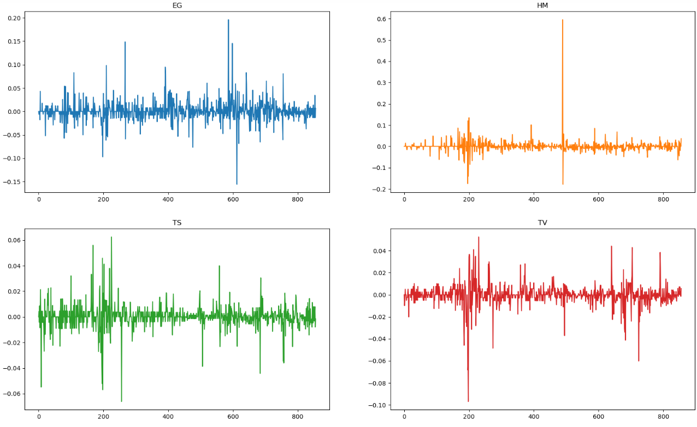

Istorinės dienų grąžos
$$r_{t}=\frac{{I_{t}−I}_{t−1}}{I_{t−1}}$$

Slide 9
Tikėtinos grąžos
$$μ_{i}={\left(\left(1+r_{1}\right)\left(1+r_{2}\right)\left(1+r_{3}\right)…\left(1+r_{T}\right)\right)}^{252/T}−1$$
 | EG | HM | TS | TV
$$μ$$ | 0.1861135158667 | -0.01140427942794 | -0.10053955029 | 0.0232311700198
Kovariacijos matrica
$$cov\left(r_{k}, r_{l}\right)=252({Σ ({r_{k}}_{i}−\text{E}\text{(}r_{k}\text{))(}(r_{l}}_{i}\text{ −}\text{E}\text{(}r_{l}\text{))}\text{)}$$
COV | EG | HM | TS | TV
EG | 0.12516607 | 0.01079163 | 0.01171581 | 0.00577132
HM | 0.01079163 | 0.20806215 | 0.00886179 | 0.01052893
TS | 0.01171581 | 0.00886179 | 0.02478703 | 0.00544913
TV | 0.00577132 | 0.01052893 | 0.00544913 | 0.0220575

Slide 10






Markowitz portfelio optimizavimo uždavinys
$x^{T}=\left(x_{1},x_{2},…,x_{n}\right)$ - investicijų į atitinkamas akcijas vektorius
$${E(μ}_{p})\text{=}μ_{1}x_{1}\text{+}μ_{2}x_{2}\text{+ ⋯ +}μ_{n}x_{n}\text{= }μ^{T}\text{x}$$
$$\text{VAR}\text{(}μ_{p}\text{)} \text{= }Σρ_{ij}σ_{i}σ_{j}x_{i}x_{j}\text{=}x^{T}\text{Q} \text{x}$$
$$\text{S}\text{TD}\text{(}μ_{p}\text{)} \text{=}\sqrt{x^{T}\text{Q} \text{x}}$$
Siekiame sudaryti optimalų investicinį portfelį, kurį pasirinkę turėtume didžiausią įmanomą tikėtiną grąžą prie atitinkamo grąžos standartinio nuokrypio. Pagal Markowitz teoriją, tai atitinka optimizavimo uždavinį:
$$min⁡(\text{S}\text{TD}\text{(}μ_{p}\text{)})$$
$$E\left(μ_{p}\right)≥R$$
$$x_{1}+x_{2}+…+x_{n}=1$$
$$x_{i}≥0, ∀i$$
Kur R – pasirinkta norima grąža. Galimas diversifikavimo apribojimas – $Cx≥d.$

Slide 11
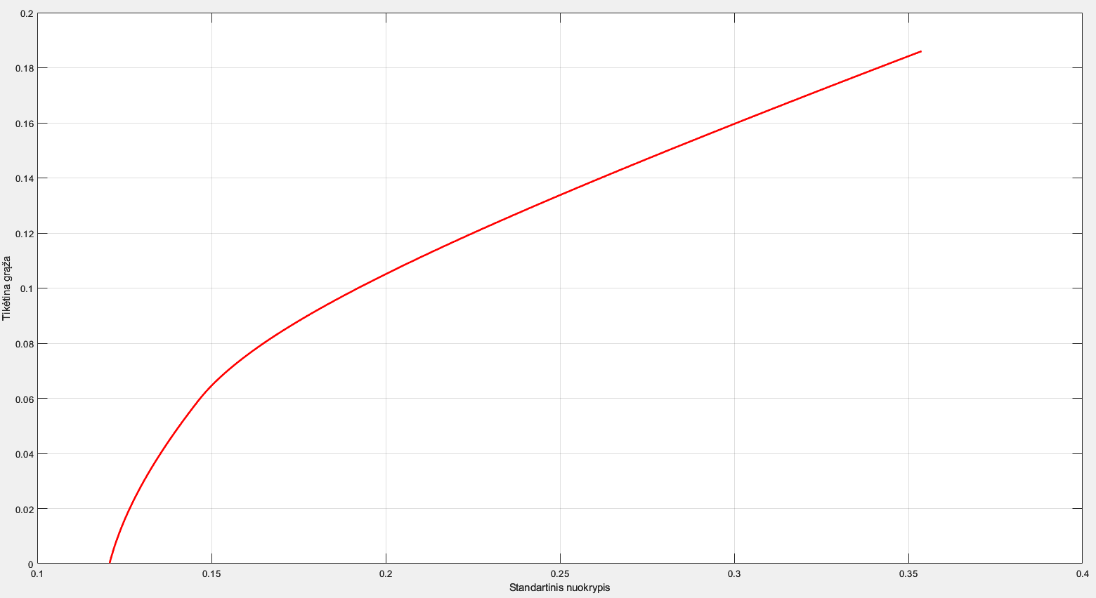
Didžiausios įmanomos tikėtinos grąžos skirtingiems standartiniams nuokrypiams

Slide 12
R | Standartinis nuokrypis | EG | HM | TV | TS
0.07 | 0.1546 | 0.2890 | 0.0088 | 0 | 0.7022
0.08 | 0.165 | 0.3485 | 0 | 0 | 0.6515
0.09 | 0.1776 | 0.4099 | 0 | 0 | 0.5901
0.1 | 0.1921 | 0.4713 | 0 | 0 | 0.5287
0.11 | 0.2080 | 0.5327 | 0 | 0 | 0.4673
0.12 | 0.2251 | 0.5941 | 0 | 0 | 0.4059
0.13 | 0.2431 | 0.6555 | 0 | 0 | 0.3445
0.14 | 0.2618 | 0.7169 | 0 | 0 | 0.2831
0.15 | 0.2810 | 0.7783 | 0 | 0 | 0.2217
0.16 | 0.3008 | 0.8397 | 0 | 0 | 0.1603
0.17 | 0.3209 | 0.9011 | 0 | 0 | 0.0989
0.18 | 0.3414 | 0.9625 | 0 | 0 | 0.0375
0.186 | 0.3538 | 1 | 0 | 0 | 0

Slide 13
Portfelio diversifikavimas
Įveskime apribojimus – $x_{EG}≤0.4$ $x_{HM}≥0.1$ $x_{TS}≥0.1$ $x_{TV}≤0.3$
R | Standartinis nuokrypis | EG | HM | TS | TV
0.01 | 0.1403 | 0.2250 | 0.1000 | 0.3750 | 0.3000
0.02 | 0.1459 | 0.2599 | 0.1000 | 0.3401 | 0.3000
0.03 | 0.1524 | 0.2948 | 0.1000 | 0.3052 | 0.3000
0.04 | 0.1595 | 0.3296 | 0.1000 | 0.2704 | 0.3000
0.05 | 0.1673 | 0.3645 | 0.1000 | 0.2355 | 0.3000
0.06 | 0.1756 | 0.3994 | 0.1000 | 0.2006 | 0.3000
0.07 | 0.1829 | 0.4000 | 0.1542 | 0.1458 | 0.3000

